Slide 1

TOÁN 2

Slide 2

Notes:
Khởi động theo nhạc

Slide 3
CHỦ ĐỀ 7:
ÔN TẬP HỌC KÌ
Bài 33:
Ôn tập phép cộng, phép trừ
Trong phạm vi 20, 100
S/112

Slide 4

Ôn tập phép cộng, phép trừ
trong phạm vi 20
S/124

Slide 5












1
Tính nhẩm.
7 + 7 = 14 9 + 6 = 15 8 + 4 = 12 5 + 7 = 12
6 + 9 = 15 4 + 8 = 12 14 – 5 = 9 15 – 6 = 9
12 – 4 = 8 11 – 7 = 4 15 – 9 = 6 13 – 8 = 5

Slide 6
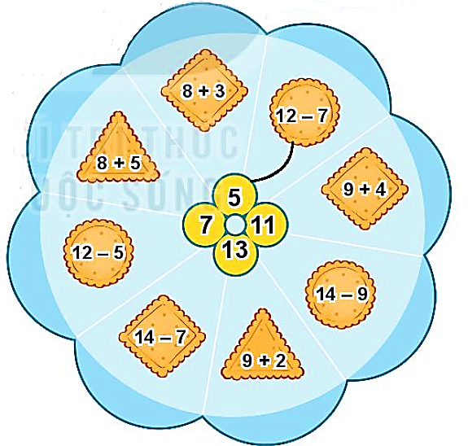
2
Mỗi số 7, 5, 11, 13 là kết quả của những phép tính nào?

Slide 7
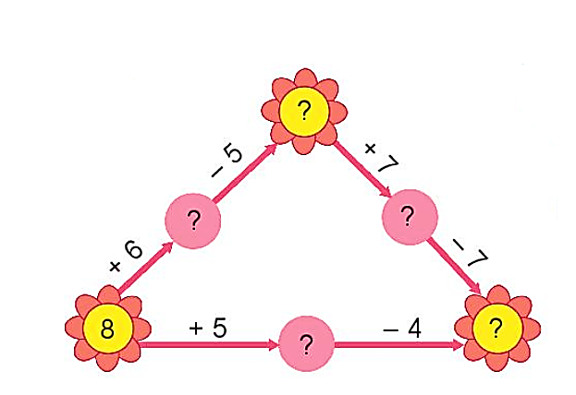
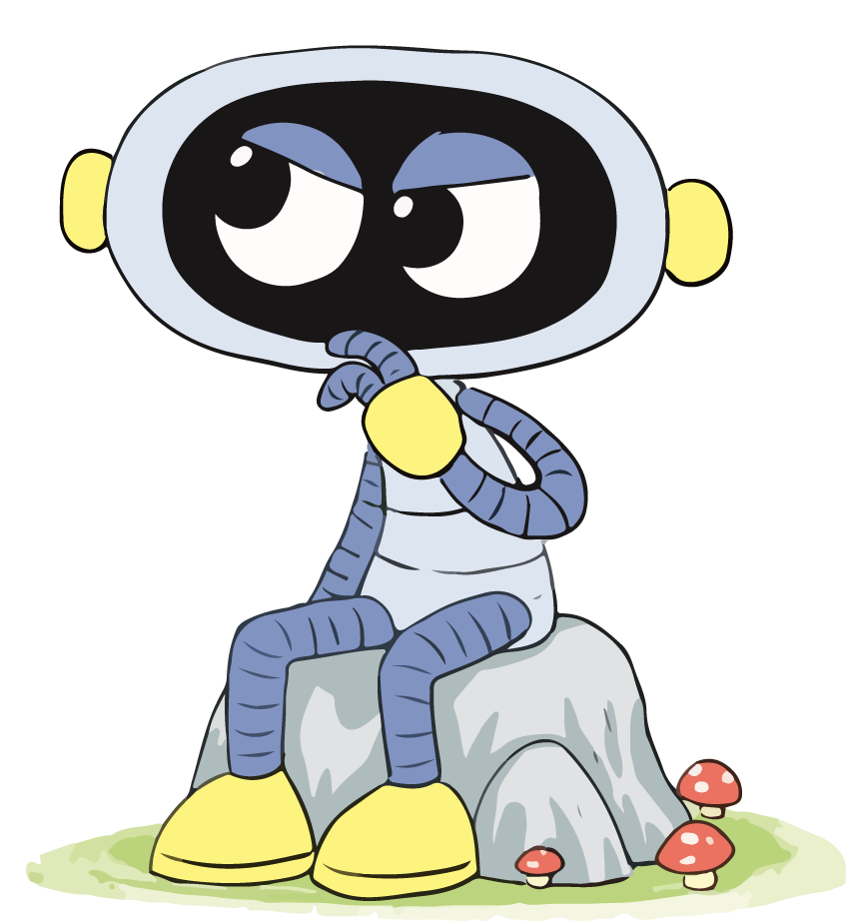
3
Số?
?
9
?
?
16
14
?
?
9
13
Notes:
Click vào từng dấu hỏi để ra đáp án

Slide 8
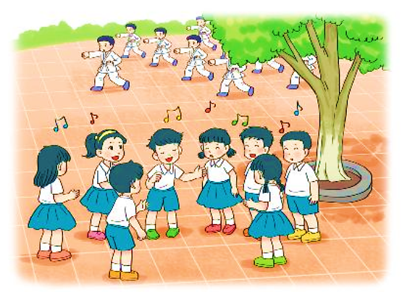
4
Lớp 2A có 8 bạn học hát. Số bạn học võ nhiều hơn số bạn học hát là 5 bạn. Hỏi lớp 2A có bao nhiêu bạn học võ?
Tóm tắt
Học hát : 8 bạn
Học võ : nhiều hơn học hát 5 bạn
Hỏi : … bạn học võ?

Slide 9
4
Lớp 2A có 8 bạn học hát. Số bạn học võ nhiều hơn số bạn học hát là 5 bạn. Hỏi lớp 2A có bao nhiêu bạn học võ?
Bài giải
Lớp 2A có số bạn học võ là:
8 + 5 = 13 (bạn)
Đáp số: 13 bạn học võ.

Slide 10



Củng cố
Dặn dò

